Slide 1
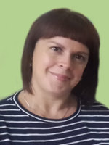
Электронное портфолио
старшего воспитателя
Пуховой Ирины Петровны
МБДОУ «Детский сад № 15 «Светлячок» Бугульминского муниципального района Республики Татарстан

Slide 2
Личные данные
Год рождения: 06.03.1981г.
Образование: высшее , Елабужский государственный педагогический университет, специальность «филология», квалификация «учитель русского языка и литературы, английского языка».
Квалификационная категория: первая
Дата последней аттестации: 2016 г.
Общий стаж: 13 лет
Педагогический стаж: 13 лет
Стаж в должности: 10 лет

Slide 3
Мое педагогическое кредо:
«Никогда не останавливаться на достигнутом, делиться – не задумываясь, учить – обучаясь самой»

Slide 4
Дипломы об образовании

Slide 5
Курсы повышения квалификации

Slide 6
Участие в семинарах

Slide 7
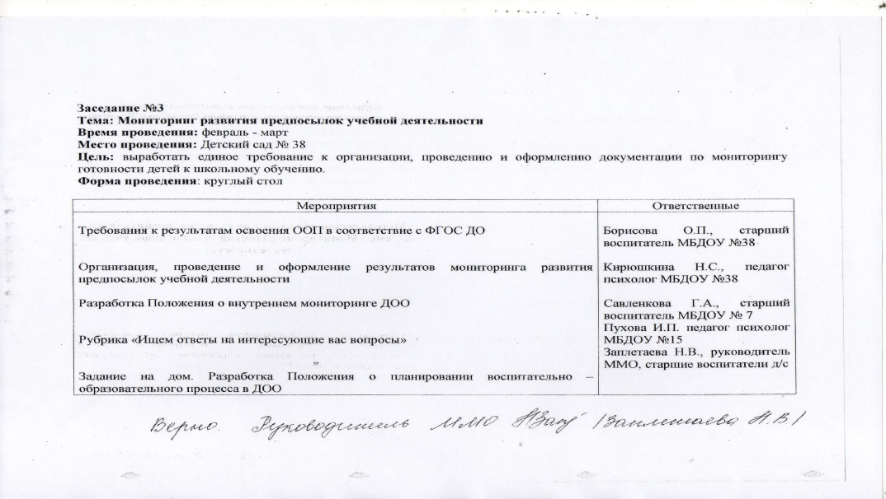
Распространение опыта работы

Slide 8
Мои публикации

Slide 9
Я работаю старшим воспитателем 10 лет. Надо сказать, что должность старшего воспитателя для несведущих людей, мало кому знакома. Что делает воспитатель, многие знают, а старший воспитатель - нет. Хотя история формирования данной профессии начинается с 60-х годов XX в. Изначально это была должность "педагог" для обслуживания детей ясельного возраста и руководства их воспитанием в яслях-садах. Затем была введена должность "воспитатель-методист", позднее – должность "старший воспитатель". Но независимо от названия должности к старшему воспитателю всегда предъявлялись более высокие требования. Это объясняется ответственностью старшего воспитателя за самый главный раздел работы детского сада – педагогический процесс.

Slide 10
На сегодняшний день основная работа старшего воспитателя – это работа с педагогическими кадрами. Среди педагогов нашего детского сада воспитатели и специалисты с различным образовательным и квалификационным уровнем. Это люди, у которых сложился свой творческий педагогический почерк. И не каждый станет выполнять то, что ему советуют, потому что имеет свои взгляды на ту или иную методику, педагогический прием и т. д. Поэтому для меня одной из трудностей является найти подход к каждому из них. Ведь очень важно создать коллектив единомышленников, имеющих единое педагогическое кредо, позиции, традиции, или, как сейчас модно говорить, создать свою команду. Только в этом случае старший воспитатель сможет достичь тех целей, которые он ставит.
Немаловажным условием успешности этой команды является слаженность и единство требований руководителя дошкольного учреждения и старшего воспитателя. Умение наладить контакт с педагогами и руководителем, выработать свой стиль общения с коллективом с учетом особенностей психологического климата в ДОУ – это условие успешности методической работы в ДОУ.

Slide 11
В последнее время важным профессиональным качеством становится умение педагога оценивать и говорить о результатах своего труда. А многие педагоги не умеют обобщить свой опыт, презентовать себя в положительном свете. Приходится сталкиваться с педагогами, у которых сложилась заниженная самооценка. Многие педагоги не хотят учиться, проводить самоанализ своей деятельности, совершенствоваться и т. п.
Многим педагогам нашего детского сада больше нравится, когда их не консультируют, а советуются с ними. Поэтому необходимы нетрадиционные методы обучения коллектива, это такие интерактивные формы методической работы, как творческие группы, дискуссии, круглые столы, деловые игры, на мой взгляд, они дают наибольший результат. Из практики я заметила, что задания, данные перед семинаром или тематическим педсоветом, подталкивают к повышению уровня знаний и умений даже у пассивных педагогов.

Slide 12
Нельзя не сказать о конкурсном движении, который является стимулом для профессионального роста педагогов:
Муниципальный конкурс «Сайяр», 1 место, 2016г.;
Муниципальный конкурс «Говорю и работаю на татарском – 2016», лауреат;
Муниципальный конкурс «Воспитатель года – 2017», участие;
Муниципальный конкурс «Детские национальные костюмы», 2 место, 2017г.;
Муниципальный конкурс «Знатоки родного края», 2 и 3 места, 2017г.;
Муниципальный конкурс «Язгы тамчылар», 3 место;
Фестиваль детского творчества «Радуга талантов – 2017», 3 место;
Республиканский конкурс «Эковесна – 2017», участие;
Муниципальный конкурс «Лучшая многофункциональная игра по обучению детей двум государственным языкам РТ», 3 место;
Республиканский конкурс детского рисунка, поделок на противопожарную тематику, участие, 2016г.;
Конкурс зимних участков, 3 место, 2017г.;
Муниципальный конкурс «Лучшая методическая разработка по использованию интернет-технологий в образовательном процессе», 2 место, 2016г.;
Муниципальный смотр-конкурс «Зеленый огонек», 2 место, 2017г.;
Муниципальный конкурс детских рисунков, посвященных Дню Победы, 2 место, 2017;
Соревнования по лыжным гонкам, 1 место, 2016г., 2017г.;
Муниципальный конкурс творческих работ – макетов военной техники «Есть такая профессия – Родину защищать», победитель, 2018г.;
Участие воспитанников в «Шашечном турнире», олимпиадах «Юный математик», «Я говорю по-английски», «Знатоки природы-2018» и т.д.
Фото дипломов здесь:http://puhova-i-p.a2b2.ru/section/12841/item/55814

Slide 13
Коллектив педагогов всегда неоднороден: одни стремятся к творчеству и не хотят работать по накатанной, все время что-то придумывают, подсказывают, предлагают; другие – добросовестно выполняют свою работу, но не проявляют особой инициативы, третьи, которые не хотят работать творчески, не имеют к этому способностей. Учитывая это, я стараюсь проектировать методическую работу в ДОУ, включающую деятельность по созданию, внедрению и распространению лучшего педагогического опыта. Обмен опытом между педагогами – важная форма методического сопровождения. В ходе семинаров-практикумов, педсоветов, тематического контроля, открытых просмотров, взаимопосещений, обсуждений статей и опыта других садов выявляются положительные результаты деятельности определенного педагога. Это способствует не только взаимному обогащению, но и позволяет снять напряженность, тревожность в коллективе.

Slide 14
Инновационная деятельность является неотъемлемой частью деятельности современного дошкольного учреждения. Как это отражается на моей работе?
В настоящее время старший воспитатель должен быть широко информирован о всех инновациях в системе дошкольного и школьного образования. Хочется подчеркнуть важность аналитической функции старшего воспитателя, который выступает в роли аналитика и эксперта всего того, что печатается, издается. При этом важно не только оценивать литературу, но и уметь выбирать ее, исходя из вида и целей своего дошкольного учреждения, уровня профессионального мастерства воспитателей. В нашем ДОУ сложился творческий коллектив и многие педагоги занимаются новыми идеями и разработками. Как старший воспитатель я всегда стараюсь поддержать творческие начинания педагогов, помогаю выстроить цели, задачи, этапы работы, редактирую конспекты и т.п.

Slide 15
Современная обработка всевозможной документации, весь документооборот требуют оперативного оформления. Сегодня важно не просто собрать информацию, систематизировать ее, сравнить, обобщить, выделить проблемы, но и грамотно оформить результаты. Участие дошкольных учреждений или отдельных педагогов в различных конкурсах предполагает оформление мультимедийных презентаций, визитных карточек и т. д. Все это старший воспитатель должен уметь сам и научить этому воспитателей. Поэтому было внедрено в практику оформлять отчеты о самообразовании педагогов, о дополнительном образовании и по итогам учебного года в форме презентаций. Это тоже инновация в методической работе ДОУ.
Таким образом, современный старший воспитатель – это специалист, эксперт-аналитик, готовый работать в инновационном режиме и умеющий организовать работу в своем дошкольном учреждении, владеющий новыми информационными технологиями, коммуникативный человек, умеющий слушать и слышать других.

